Slide 1


Do you have your:
Pens?
Textbook/ workbook?
Devices?
Water?
Put everything else in your locker now.
When you are done, sit down and show me you are ready to learn!

Slide 2
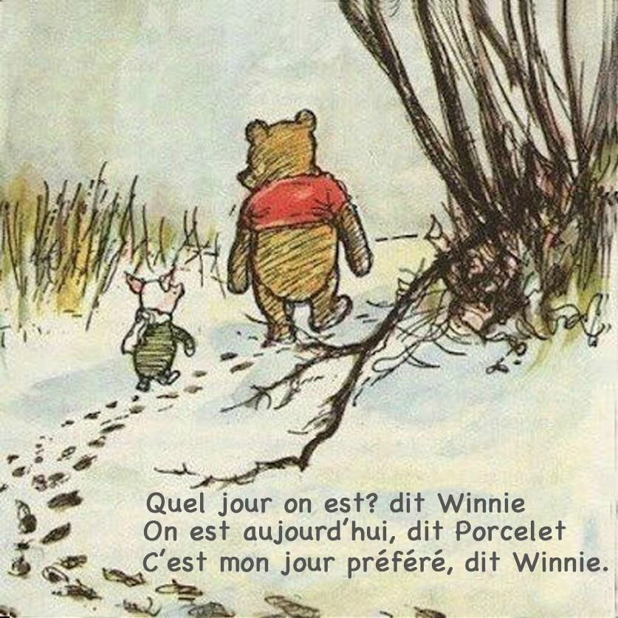
Ton jour préféré
Unité 2 – Leçon 3

Slide 3

In U2L1/2, we learnt how to:
Tell our likes and dislikes
Describe a fictive character
Let’s see how we can use these skills to build new ones !

Slide 4
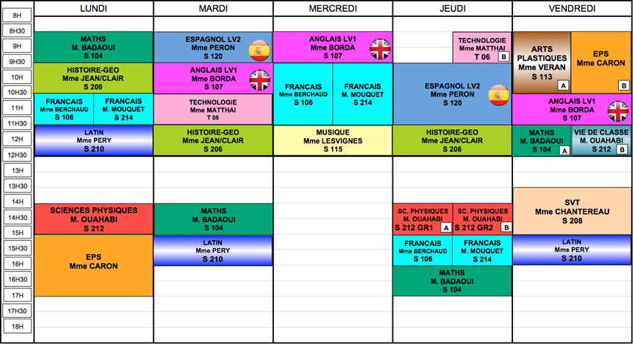
I. Starter
I. Starter
II. Comp. de texte
III. Voc: jours
IV. Voc: act. loisirs
V. Gr: explication
VI. Phonétique
VII. Production
Qu’est-ce que c’est ?
Qu’est-ce que vous remarquez ?
Quelles matières est-ce que vous connaissez ?

Slide 5


À la fin de la leçon…
I. Starter
II. Comp. de texte
III. Voc: jours
IV. Voc: act. loisirs
V. Gr: explication
VI. Phonétique
VII. Production
Grammaire
Culture
Vocabulaire

Slide 6
À la fin de la leçon…
I. Starter
II. Comp. de texte
III. Voc: jours
IV. Voc: act. loisirs
V. Gr: explication
VI. Phonétique
VII. Production
Dire mon jour préféré et expliquer pourquoi
Grammaire
Culture
- L’emploi du temps au collège
Vocabulaire
Jours de la semaine
Demander et donner une explication
Activités de loisirs

Slide 7
Learning outcomes
I. Starter
II. Comp. de texte
III. Voc: jours
IV. Voc: act. loisirs
V. Gr: explication
VI. Phonétique
VII. Production
ALL students MUST be able to name all days of the week.
MOST students SHOULD be able to tell their favorite day and explain why.
SOME students COULD be able to describe their physical appearance.
Notes:
ALL = isoler un objectif (gramm/lexical); MOST = obj de la leçon; SOME = objectif de la prochaine leçon

Slide 8
Etapes de la leçon
I. Starter
II. Comp. de texte
III. Voc: jours
IV. Voc: act. loisirs
V. Gr: explication
VI. Phonétique
VII. Production
I. Starter
Point culturel : l’école en France
II. Compréhension de texte
Recherche des phrases clés
III. Vocabulaire
IV. Vocabulaire
Demander et donner une explication
Les jours de la semaine
V. Grammaire
Les activités de loisirs
VI. Phonétique
VII. Production
Faire un sondage sur le jour préféré

Slide 9


Learning review
I. Starter
II. Comp. de texte
III. Voc: jours
IV. Voc: act. loisirs
V. Gr: explication
VI. Phonétique
VII. Production
Today, I have learned that …
Based on what we studied today, I want to know …

Slide 10

II. Compréhension globale
I. Starter
II. Comp. de texte
III. Voc: jours
IV. Voc: act. loisirs
V. Gr: explication
VI. Phonétique
VII. Production
Fais le test ☺

Slide 11

Compréhension détaillée
I. Starter
II. Comp. de texte
III. Voc: jours
IV. Voc: act. loisirs
V. Gr: explication
VI. Phonétique
VII. Production
Écoute et dis quel jour Xavier, Justine et Loïc aiment.
Xavier aime le samedi | Justine aime le mercredi | Loïc aime le lundi

Slide 12
I. Starter
II. Comp. de texte
III. Voc: jours
IV. Voc: act. loisirs
V. Gr: explication
VI. Phonétique
VII. Production
Écoute et complète le tableau suivant
Pourquoi Xavier aime le samedi ? | Pourquoi Justine aime le mercredi? | Pourquoi Loïc aime le lundi ?
Parce que je joue aux jeux vidéo avec mes copains | Parce que je ne suis pas à l’école | Parce que c’est le jour du sport à l’école
 | J’adore inviter mes copines à la maison | J’adore le sport
 | Nous parlons, nous écoutons de la musique, nous dansons

Slide 13
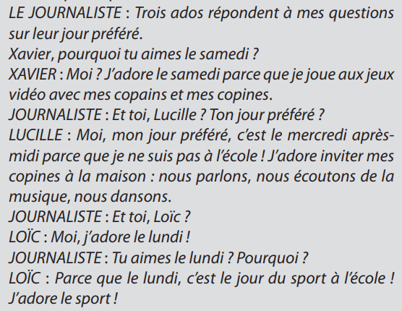
Transcription
I. Starter
II. Comp. de texte
III. Voc: jours
IV. Voc: act. loisirs
V. Gr: explication
VI. Phonétique
VII. Production

Slide 14
À la fin de la leçon…
Dire mon jour préféré et expliquer pourquoi
Grammaire
Culture
- L’emploi du temps au collège
Vocabulaire
Jours de la semaine
Demander et donner une explication
Les activités de loisirs
What LO are we going to study ?

Slide 15
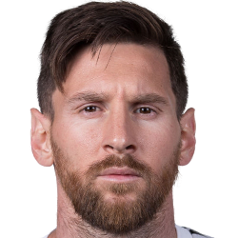
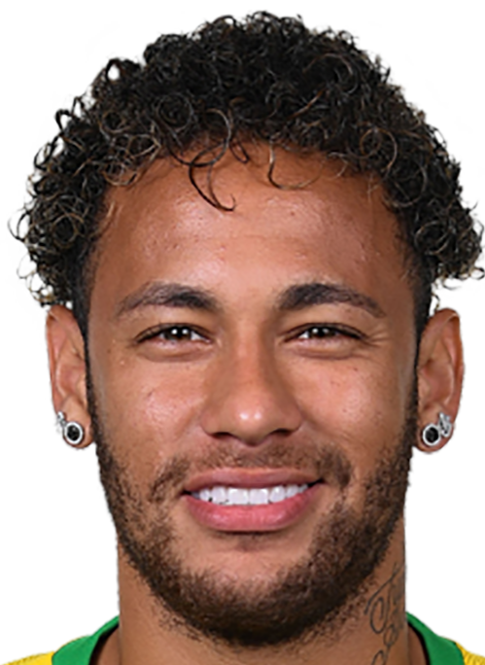
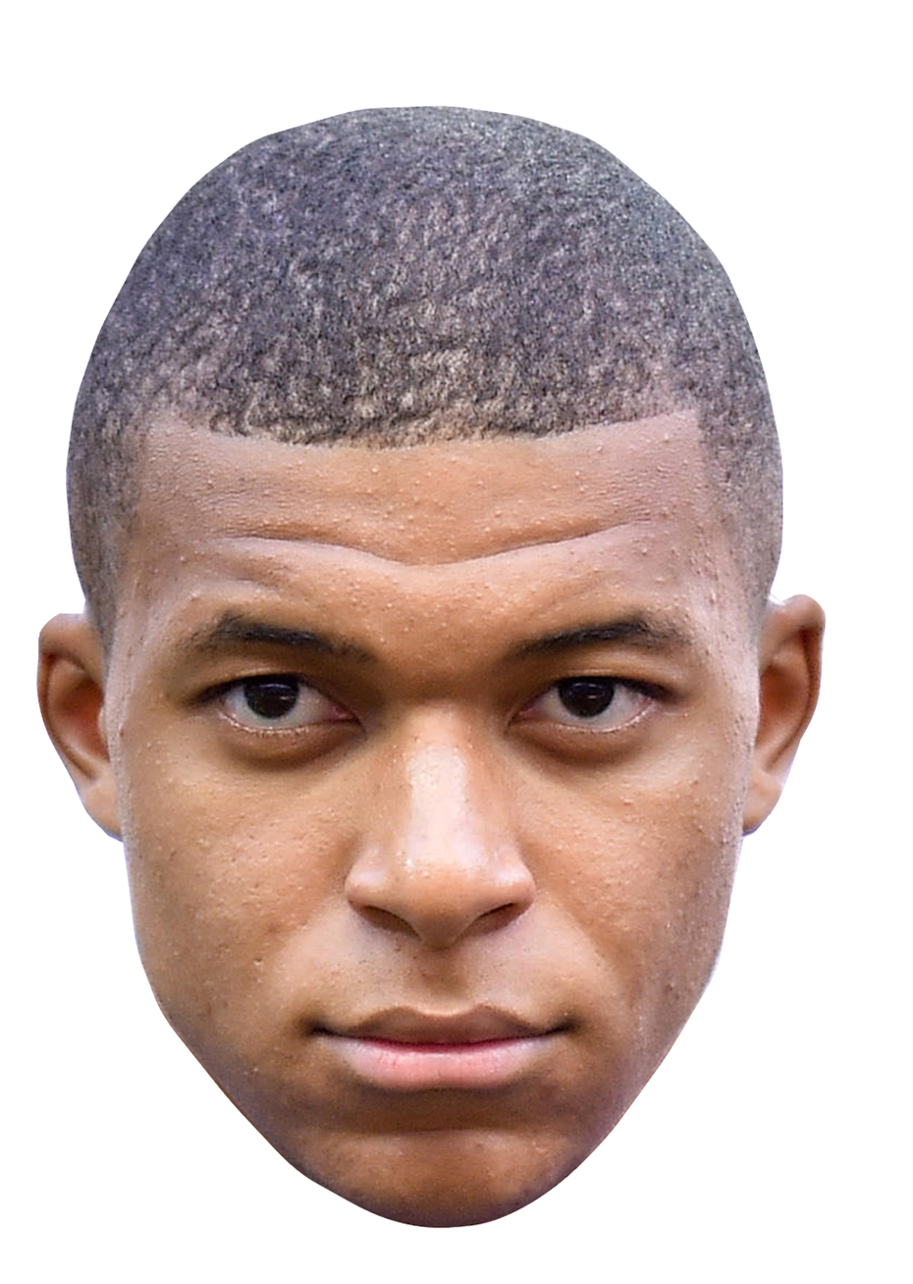
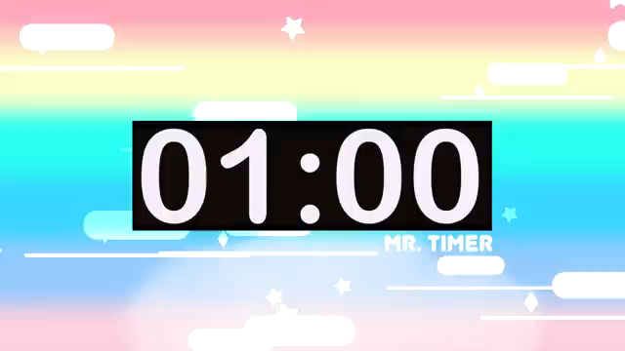
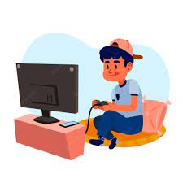
I. Starter
II. Comp. de texte
III. Voc: jours
IV. Voc: act. loisirs
V. Gr: explication
VI. Phonétique
VII. Production
Passons au point de vocabulaire : Les jours de la semaine
Complétez le dialogue suivant :
L: Salut Ney ! Quels sont les jours du weekend en français ?
: Lundi et mercredi, ce sont les jours de la fête ! Sambaaa !
: Tu es sûr ?
: Mais non ! C’est samedi et dimanche !

Slide 16
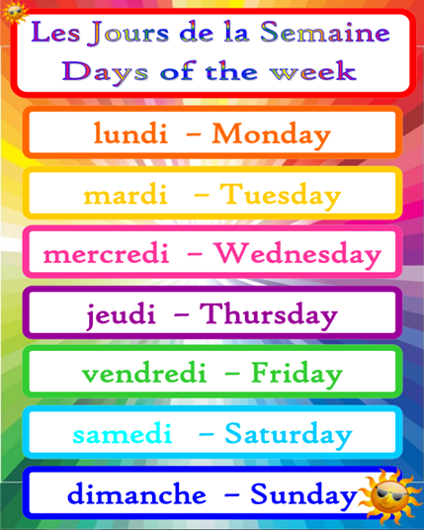
III. Vocabulaire : les jours de la semaine
I. Starter
II. Comp. de texte
III. Voc: jours
IV. Voc: act. loisirs
V. Gr: explication
VI. Phonétique
VII. Production

Slide 17
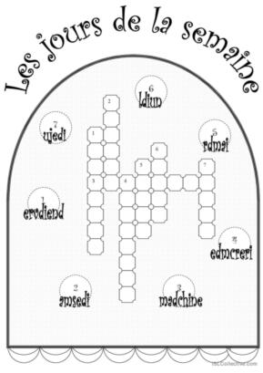
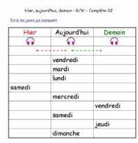
Les jours
I. Starter
II. Comp. de texte
III. Voc: jours
IV. Voc: act. loisirs
V. Gr: explication
VI. Phonétique
VII. Production

Slide 18
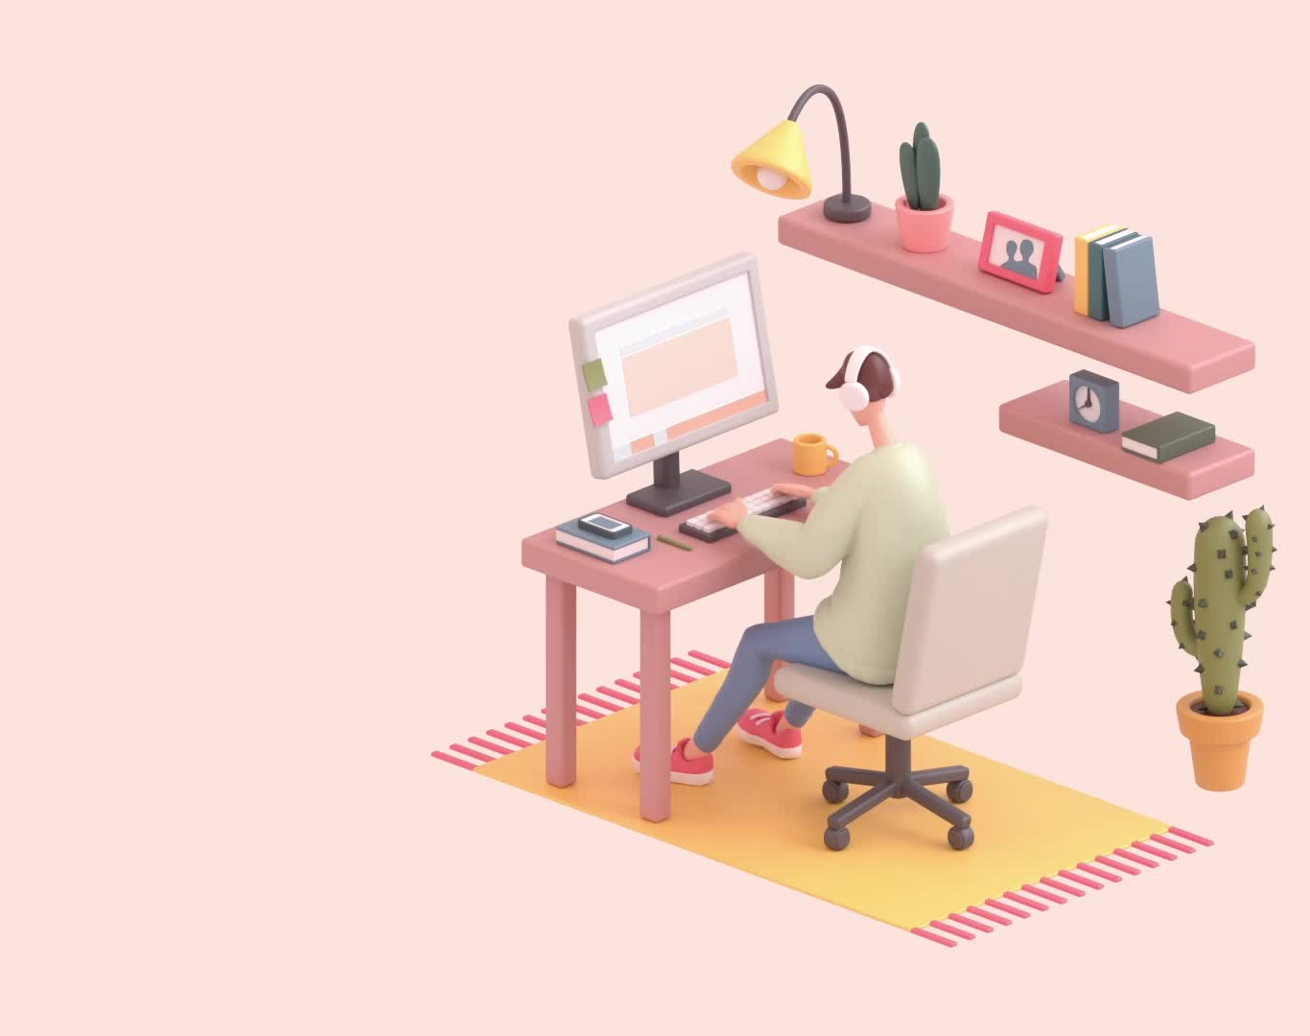
Online activity
I. Starter
II. Comp. de texte
III. Voc: jours
IV. Voc: act. loisirs
V. Gr: explication
VI. Phonétique
VII. Production

Slide 19
I. Starter
II. Comp. de texte
III. Voc: jours
IV. Voc: act. loisirs
V. Gr: explication
VI. Phonétique
VII. Production
Revenons au point de vocabulaire : Les jours de la semaine
Complétez le dialogue suivant :
L: Salut Ney ! Quels sont les jours du weekend en français ?
: Lundi et mercredi, ce sont les jours de la fête ! Sambaaa !
: Tu es sûr ?
: Mais non ! C’est samedi et dimanche !

Slide 20
Learning review
I. Starter
II. Comp. de texte
III. Voc: jours
IV. Voc: act. loisirs
V. Gr: explication
VI. Phonétique
VII. Production
Today, I have learned that …
Based on what we studied today, I want to know …

Slide 21
À la fin de la leçon…
Dire mon jour préféré et expliquer pourquoi
Grammaire
Culture
- L’emploi du temps au collège
Vocabulaire
Jours de la semaine
Demander et donner une explication
Les activités de loisirs
What LO are we going to study ?

Slide 22
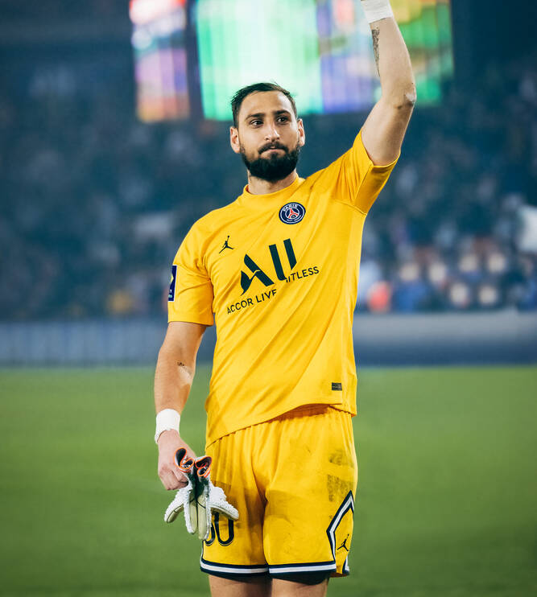
I. Starter
II. Comp. de texte
III. Voc: jours
IV. Voc: act. loisirs
V. Gr: explication
VI. Phonétique
VII. Production
Passons au point de grammaire :
Les activités de loisirs
Donnaruma est très joyeux, il invite ses copains tous les weekends. Ensemble, ils parlent et ils jouent à FIFA 2023. Neymar préfère danser la samba.

Slide 23
I. Starter
II. Comp. de texte
III. Voc: jours
IV. Voc: act. loisirs
V. Gr: explication
VI. Phonétique
VII. Production
IV. Vocabulaire : Les activités de loisirs
Donner une explication
Parce que je joue aux jeux vidéo avec mes copains
J’adore inviter mes copines à la maison
Nous parlons, nous écoutons de la musique, nous dansons
Parce que c’est le jour du sport à l’école
J’adore le sport
Les activités de loisirs
Parler avec des amis
Inviter des copains à la maison
Danser
Faire du sport
Jouer aux jeux vidéo (rappel)
Écouter de la musique (rappel)

Slide 24
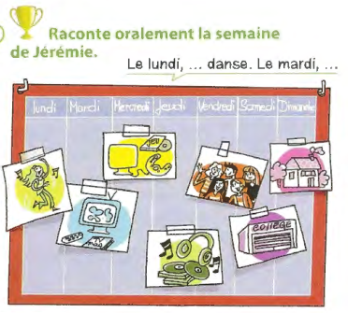
LE 8 p.34
I. Starter
II. Comp. de texte
III. Voc: jours
IV. Voc: act. loisirs
V. Gr: explication
VI. Phonétique
VII. Production
Le lundi, il danse.
Le mardi, il regarde la télévision.
Le mercredi, il joue aux jeux vidéo.
Le jeudi, il écoute de la musique.
Le vendredi, il passe du temps avec ses amis.
Le samedi, il va au collège.
Le dimanche, il reste à la maison.

Slide 25
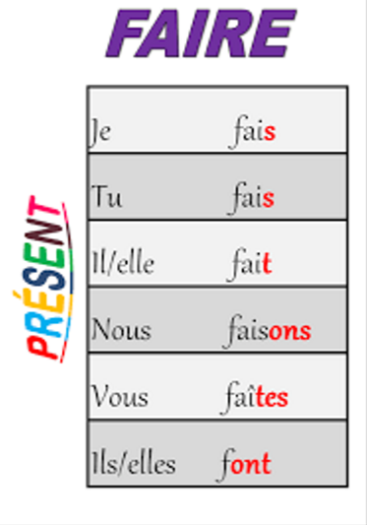
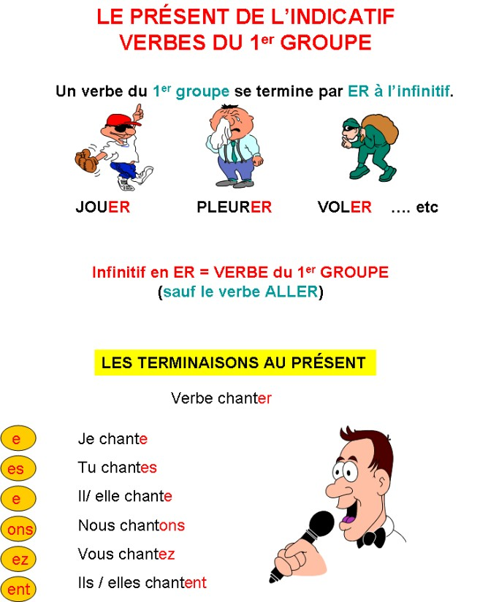
I. Starter
II. Comp. de texte
III. Voc: jours
IV. Voc: act. loisirs
V. Gr: explication
VI. Phonétique
VII. Production
A toi ! Décris ta semaine avec une activité par jour :
Le lundi, je…

Slide 26
Online activity
I. Starter
II. Comp. de texte
III. Voc: jours
IV. Voc: act. loisirs
V. Gr: explication
VI. Phonétique
VII. Production
https://play.kahoot.it/v2/?quizId=4936d759-3bc1-43bd-87f8-c80fcb164102
Loisirs https://play.kahoot.it/v2/?quizId=c8263608-cd08-4b67-b47f-98df92bb92d9

Slide 27
I. Starter
II. Comp. de texte
III. Voc: jours
IV. Voc: act. loisirs
V. Gr: explication
VI. Phonétique
VII. Production
Revenons au point de grammaire :
Les activités de loisirs
Donnaruma est très joyeux, il invite ses copains tous les weekends. Ensemble, ils parlent et ils jouent à FIFA 2023. Neymar préfère danser la samba.

Slide 28
Learning review
I. Starter
II. Comp. de texte
III. Voc: jours
IV. Voc: act. loisirs
V. Gr: explication
VI. Phonétique
VII. Production
Today, I have learned that …
Based on what we studied today, I want to know …

Slide 29
À la fin de la leçon…
Dire mon jour préféré et expliquer pourquoi
Grammaire
Culture
- L’emploi du temps au collège
Vocabulaire
Jours de la semaine
Demander et donner une explication
Les activités de loisirs
What LO are we going to study ?

Slide 30
I. Starter
II. Comp. de texte
III. Voc: jours
IV. Voc: act. loisirs
V. Gr: explication
VI. Phonétique
VII. Production
Passons au point de grammaire : Demander et donner une explication
Complétez le dialogue suivant :
L: Salut Kyky ! Ça va ? Quel est ton jour préféré?
K: Je sais pas…Hum…
L : Moi, j’adore le lundi parce que j’ai cours de maths ! Et toi Ney?
: Moi aussi j’aime le lundi mais je préfère le weekend parce que je peux inviter mes copains à la maison pour jouer aux jeux vidéo ! Je n’aime pas les autres jours.
: Vraiment ? Pourquoi ?

Slide 31
V. Grammaire : Demander et donner une explication
I. Starter
II. Comp. de texte
III. Voc: jours
IV. Voc: act. loisirs
V. Gr: explication
VI. Phonétique
VII. Production
Demander une explication | Donner une explication
Pourquoi Xavier aime le samedi ? | Parce que je joue aux jeux vidéo avec mes copains
Pourquoi Justine aime le mercredi? | Parce que je ne suis pas à l’école
Pourquoi Loïc aime le lundi ? | Parce que c’est le jour du sport à l’école
Pour demander une explication : on utilise le mot interrogatif POURQUOI | Pour donner une explication : on utilise le mot PARCE QUE

Slide 32
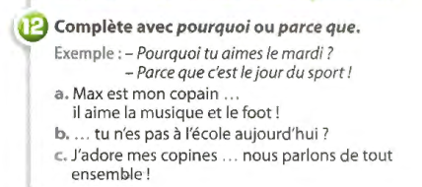
LE 12 p.35
I. Starter
II. Comp. de texte
III. Voc: jours
IV. Voc: act. loisirs
V. Gr: explication
VI. Phonétique
VII. Production
Max est mon copain parce qu’il aime la musique et le foot!
Pourquoi tu n’es pas à l’école aujourd’hui ?
J’adore mes copines parce que nous parlons de tout ensemble !

Slide 33
Online activity
I. Starter
II. Comp. de texte
III. Voc: jours
IV. Voc: act. loisirs
V. Gr: explication
VI. Phonétique
VII. Production
Pourquoi / parce que
https://play.kahoot.it/v2/?quizId=60ec699b-8f4a-4172-a128-15196c9f37a8

Slide 34
I. Starter
II. Comp. de texte
III. Voc: jours
IV. Voc: act. loisirs
V. Gr: explication
VI. Phonétique
VII. Production
Revenons au point de grammaire : Demander et donner une explication
Complétez le dialogue suivant :
L: Salut Kyky ! Ça va ? Quel est ton jour préféré?
K: Je sais pas…Hum…
L : Moi, j’adore le lundi parce que j’ai cours de maths ! Et toi Ney?
: Moi aussi j’aime le lundi mais je préfère le weekend parce que je peux inviter mes copains à la maison pour jouer aux jeux vidéo ! Je n’aime pas les autres jours.
: Vraiment ? Pourquoi ?

Slide 35
Learning review
I. Starter
II. Comp. de texte
III. Voc: jours
IV. Voc: act. loisirs
V. Gr: explication
VI. Phonétique
VII. Production
Today, I have learned that …
Based on what we studied today, I want to know …

Slide 36
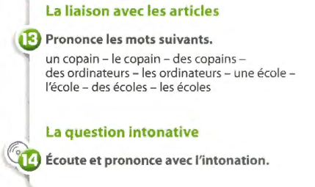
VI. Phonétique
I. Starter
II. Comp. de texte
III. Voc: jours
IV. Voc: act. loisirs
V. Gr: explication
VI. Phonétique
VII. Production

Slide 37



Practice your pronunciation !
I. Starter
II. Comp. de texte
III. Voc: jours
IV. Voc: act. loisirs
V. Gr: explication
VI. Phonétique
VII. Production
Click here : https://ttsfree.com/speech-to-text
Set the spoken language in French
Click on the mic
Practice ☺
Listen again if you need

Slide 38


VII. Production
I. Starter
II. Comp. de texte
III. Voc: jours
IV. Voc: act. loisirs
V. Gr: explication
VI. Phonétique
VII. Production
15mn
Trouvez deux personnes qui ont le même jour préféré que vous, et expliquez pourquoi c’est votre jour préféré. Vous faites quoi ce jour-là ?
Example:
On aime le lundi parce qu’on fait du foot à l’école.
On n’aime pas le samedi parce qu’on n’a pas école.
STEPS:
What are the different days of the weeks?
What activities do I know?
How to give an explanation ?
Critères de réussite:
5 days
3 days
1 day
Prolongement:
Tell what days you know like and tell why.
NEED HELP?
Check the vocabulary in textbook/lesson
Ask at least two classmates before Mr Mak
Objectif d’apprentissage : Je peux dire mon jour préféré et expliquer pourquoi

Slide 39
Learning outcomes
ALL students MUST be able to name all days of the week.
MOST students SHOULD be able to tell their favorite day and explain why.
SOME students COULD be able to describe their physical appearance.
Notes:
ALL = isoler un objectif (gramm/lexical); MOST = obj de la leçon; SOME = objectif de la prochaine leçon

Slide 40

Activités en ligne
Jours de la semaine https://wordwall.net/play/9162/635/8042

Slide 41
How well have you performed with the Learning Objectives?
Write next to each objective, whether you are
Beginning? Developing? Mastering ?
Asking for an explanation. Beginning? Developing? Mastering ?
Giving an explanation. Beginning? Developing? Mastering ?
Naming days. Beginning? Developing? Mastering ?

Slide 42
Learning review
Choose at least one outcome from the options and write it down in your notebook.
Today, I have learned that …
The three things I learned today are ...
I can now …
The most important thing I have learned today is …
My question based on today’s lesson is ...
I have done well in ... because …
Based on what we studied today, I want to know …
I can improve my work by …
Today’s learning connects to what I already know ...

Slide 43

Plenary and self reflection
Click here

Slide 44
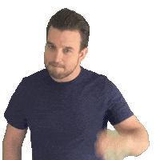
Merci !
Notes:
ENDED PAGE

